Slide 1
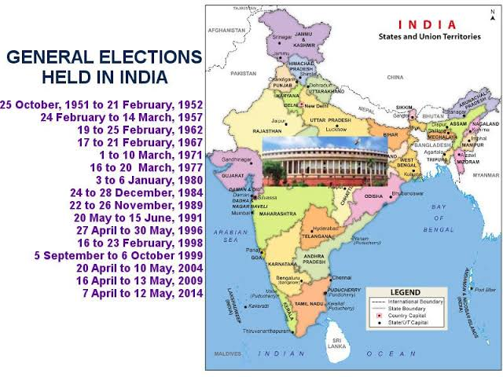
வணக்கம்.
3.2 நடுவண் அரசு
சமூக அறிவியல் (குடிமையியல்) (10).

Slide 2
அறிமுகம்
இந்திய நாட்டின் உயர்ந்த அரசாங்க அமைப்பு நடுவண் அரசு ஆகும். இதன் தலைமையகம் புதுதில்லியில்அமைந்துள்ளது. இந்திய அரசியலமைப்பின் பகுதி Vஇல் 52 முதல்
78வரையிலான சட்டப்பிரிவுகள் நடுவண் அரசின் நிர்வாகம் பற்றி குறிப்பிடுகின்றன.இந்தியா கூட்டாட்சி நாடாகும்.நடுவண் அரசு மூன்று அங்கங்களைக் கொண்டது. அவை நிர்வாகம், சட்டமன்றம்,நீதித்துறை ஆகியனவாகும். இப்பாடத்தில் இதனைப் பற்றி நாம் விரிவாகக் காண்போம்.

Slide 4
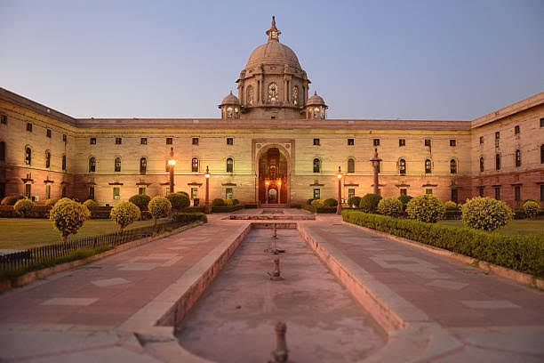
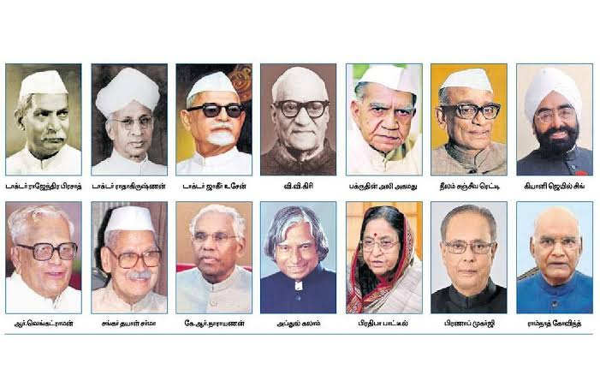
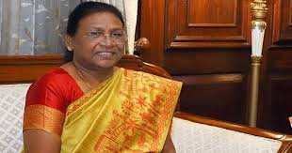
2.1 இந்தியக் குடியரசுத் தலைவர்
நடுவண் அரசின் நிர்வாகத் தலைவர் குடியரசுத் தலைவர் ஆவார். அவர் பெயரளவில் நிர்வாக அதிகாரம் பெற்றவர் ஆவார். அவர் இந்தியாவின் முதல் குடிமகன் ஆவார். அவர் முப்படைகளின் தலைமை தளபதியாகச் செயல்படுகிறார்.(சட்டப்பிரிவு 53).

Slide 5
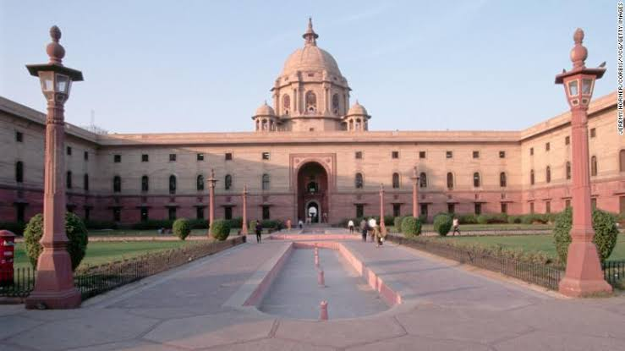
தேர்தலில் போட்டியிடுவதற்கான தகுதிகள்
∆இந்தியக் குடிமகனாக இருத்தல் வேண்டும்.
∆35 வயது பூர்த்தி அடைந்தவராக இருத்தல் வேண்டும்.
∆நடுவண் அரசிலோ, மாநில அரசிலோ அல்லது உள்ளாட்சி
அமைப்புகளிலோ ஊதியம் பெறும் பதவியில் இருத்தல் கூடாது.
∆மக்களவை உறுப்பினராவதற்கான தகுதியினைப்
பெற்றிருத்தல் வேண்டும்.
∆அவரின் பெயரைக் குடியரசுத் தலைவரைத் தேர்ந்தெடுக்கும்
வாக்காளர் குழுமத்திலுள்ள பத்து வாக்காளர்கள் முன்மொழியவும் மேலும் பத்து வாக்காளர்கள் வழிமொழியவும் வேண்டும்.
∆குடியரசுத் தலைவர் பாராளுமன்ற உறுப்பினராகவோ
அல்லது சட்டமன்ற உறுப்பினராகவோ பதவி வகிக்கக் கூடாது.

Slide 6
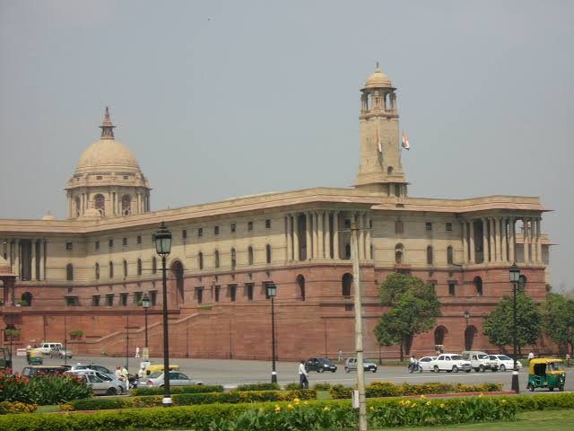
குடியரசுத் தலைவருக்கானத் தேர்தல்
∆ குடியரசுத் தலைவர், ஒற்றை மாற்று வாக்கு
மூலம் விகிதாச்சார பிரதிநிதித்துவத்தின் படி வாக்காளர் குழுமத்தால் தேர்ந்தெடுக்கப்படுகிறார்.
∆ குடியரசுத் தலைவராகத் தேர்ந்தெடுக்கப்பட்ட ஒருவருக்கு உச்சநீதிமன்ற தலைமை நீதிபதி பதவியேற்பு உறுதிமொழி செய்து வைக்கிறார். குடியரசுத் தலைவரின் பதவிக்காலம் ஐந்து ஆண்டுகளாகும்.அவர் மீண்டும் தேர்ந்தெடுக்கப்பட தகுதி உடையவர் ஆவார்.

Slide 7
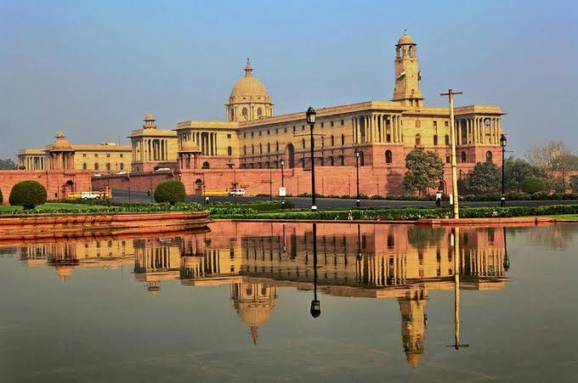
குடியரசுத் தலைவரின் அதிகாரங்கள்
அ.நிர்வாக அதிகாரங்கள்
ஆ.நாடாளுமன்ற அதிகாரங்கள்
இ.நிதி அதிகாரங்கள்
ஈ.நீதி அதிகாரங்கள்
உ.இராணுவ அதிகாரங்கள்
ஊ.இராஜதந்திர அதிகாரங்கள்
எ.நெருக்கடி நிலை
அதிகாரங்கள்.

Slide 9
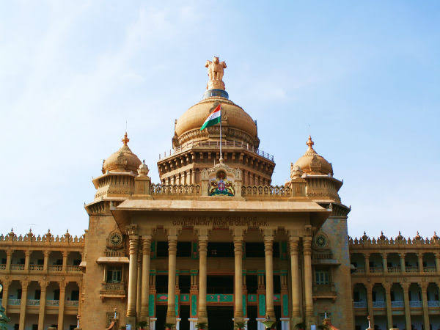
2.2 துணைக் குடியரசுத் தலைவர்
63வது பிரிவின் படி நாட்டின் இரண்டாவது உயர்ந்த பதவியைத் துணைக் குடியரசுத் தலைவர் வகிக்கிறார்.
அலுவலக முன்னுரிமையின் படி குடியரசுத் தலைவருக்கு அடுத்த தர நிலையில் இவர் உள்ளார்.
தேர்தலில் போட்டியிடுவதற்கான தகுதிகள்
✓ இந்தியக் குடிமகனாக இருத்தல் வேண்டும்.
✓ 35 வயது பூர்த்தி அடைந்தவராக இருத்தல் வேண்டும்.
✓ நடுவண் அரசிலோ, மாநில அரசிலோ அல்லது உள்ளாட்சி
அமைப்புகளிலோ ஊதியம் பெறும் பதவியில் இருத்தல் கூடாது.
✓ மாநிலங்களவை உறுப்பினராவதற்கான மற்ற தகுதிகளைப்
பெற்றிருத்தல் வேண்டும்.

Slide 10
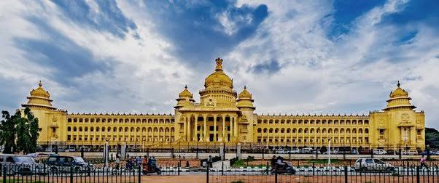
தேர்தல் மற்றும் பதவிக்காலம்
சட்டப்பிரிவு 66(1)இன் படி மறைமுகத் தேர்தல் மூலம் தேர்ந்தெடுக்கப்படுகிறார் .
துணைக் குடியரசுத் தலைவரின் பதவிக்காலம் ஐந்து ஆண்டுகள்.அவர் மீண்டும் துணைக் குடியரசுத் தலைவராகத் தேர்ந்தெடுக்கும் தகுதி உடையவராவார். மேலும் புதிய துணைக் குடியரசு தலைவர் தேர்ந்தெடுக்கப்படும் வரை மாநிலங்கள் அவையின் துணைத் தலைவர் துணைக் குடியரசுத் தலைவரின் பணிகளைச் செய்வார்.

Slide 12
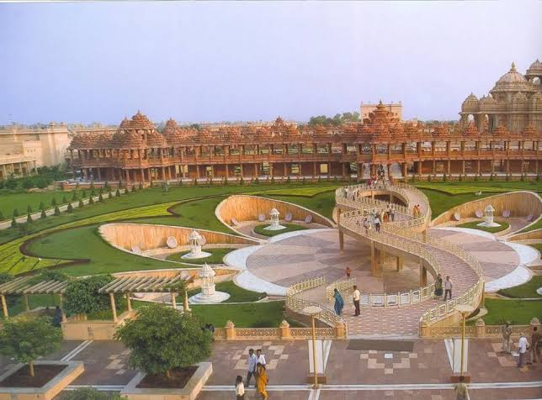
துணைக் குடியரசுத் தலைவரின் செயல்பாடுகள்
✓ துணைக் குடியரசுத் தலைவர் மாநிலங்களவையின்
தலைவராகச்செயல்படுகிறார்.
✓ மாநிலங்களவையின் நடவடிக்கைகளை முறைப்படுத்துகிறார்.
✓ மாநிலங்களவையின் தீர்மானம் அல்லது கேள்விகளை
அனுமதிப்பதை முடிவு செய்கிறார்.
✓ குடியரசுத் தலைவர் உடல்நலக் குறைவால் தனது கடமைகளை ஆற்ற இயலாத போதும் அல்லது நாட்டில் இல்லாத போதும் துணைக்
குடியரசுத் தலைவர், அதிகபட்சமாக ஆறு மாத காலத்திற்கு அவரின் பணிகளைக் கவனிப்பார்.

Slide 13
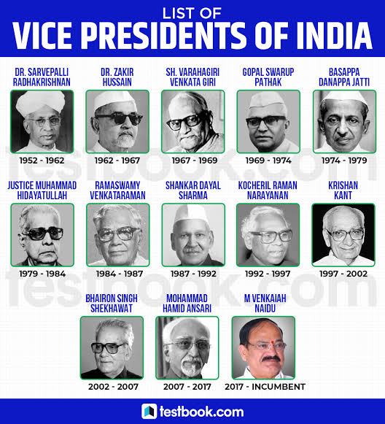
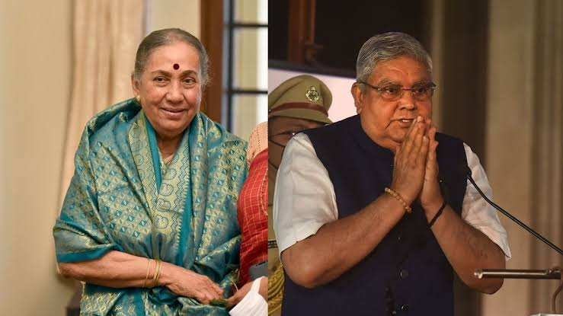

Slide 14
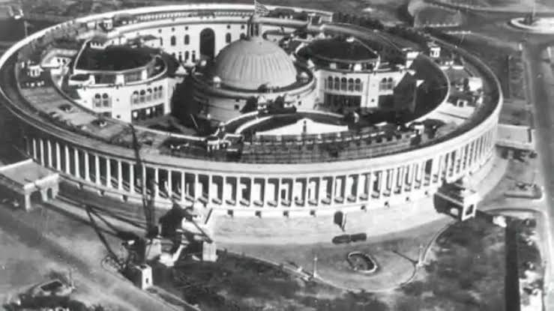
2.3 பிரதம அமைச்சர்
✓ அரசியலமைப்புச் சட்டப்பிரிவு 74(1) குடியரசுத் தலைவருக்கு உதவிடவும், அறிவுரை வழங்கிடவும் பிரதம அமைச்சரைத் தலைவராகக் கொண்ட ஒரு நடுவண் அமைச்சரவைக் குழு இருக்கும் எனக் குறிப்பிடுகிறது.
✓ மக்களவையின் பெரும்பான்மைக் கட்சியின் தலைவரை பிரதம அமைச்சராகக் குடியரசுத் தலைவர் நியமிக்கிறார். மற்ற அமைச்சர்களைபிரதம அமைச்சரின் ஆலோசனையின் படி குடியரசுத் தலைவர் நியமிக்கிறார். குடியரசுத் தலைவர் அமைச்சர்களுக்குப் பதவிப் பிரமாணமும்,இரகசியக்காப்புப் பிரமாணமும் செய்து வைக்கின்றார்.
✓ அமைச்சர்கள் தனிப்பட்ட முறையிலும், ஒட்டு மொத்தமாகவும் மக்களவைக்கு பொறுப்புடையவர்களாவர்.

Slide 15
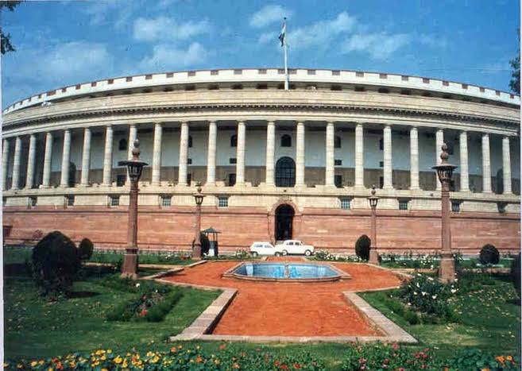
பிரதம அமைச்சரின் செயல்பாடுகளும், கடமைகளும்

Slide 16
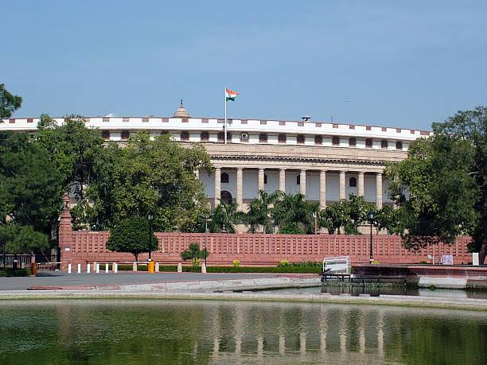
அமைச்சரவைக் குழு
தேர்தலுக்குப் பின்னர் பிரதம அமைச்சரின்
ஆலோசனையின்படி குடியரசுத் தலைவர்
அமைச்சரவையை நியமிக்கிறார். ஒட்டு மொத்த
மக்களவை உறுப்பினர்களில் 15% மட்டுமே
அமைச்சரவை உறுப்பினர்களாக (பிரதம அமைச்சர்
உட்பட) இருத்தல் வேண்டும் என இந்திய
அரசியலமைப்புச் சட்டம் வரையறுத்துள்ளது.
நடுவண் அமைச்சர்கள் மூன்று தரநிலைகளில்
வகைப்படுத்தப்பட்டுள்ளனர்.
1. காபினெட் (அ) ஆட்சிக்குழு
அமைச்சர்கள்
2. இராசாங்க அமைச்சர்கள்
3. இணை அமைச்சர்கள.்

Slide 17
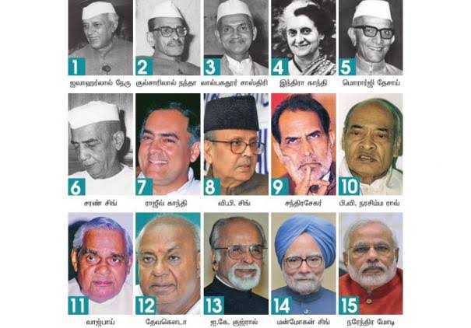

Slide 18
2.4 இந்திய நாடாளுமன்றம்
∆ நடுவண் அரசின் சட்டம் இயற்றும் அங்கமாக
நாடாளுமன்றம் திகழ்கிறது.
∆ இந்திய நாடாளுமன்றம் மூன்று பகுதிகளைக் கொண்டது.
1. குடியரசுத் தலைவர் 2. ராஜ்ய சபா (மாநிலங்களவை)
3. லோக்சபா (மக்களவை).
∆ நாடாளுமன்றமானது மாநிலங்களவை என்னும் மேலவையையும் மக்களவை என்னும் கீழவையையும்
கொண்டுள்ளதால் இது ஈரவை சட்டமன்றம் என்றும்
அழைக்கப்படுகிறது.

Slide 19
தகுதிகள்.

Slide 21
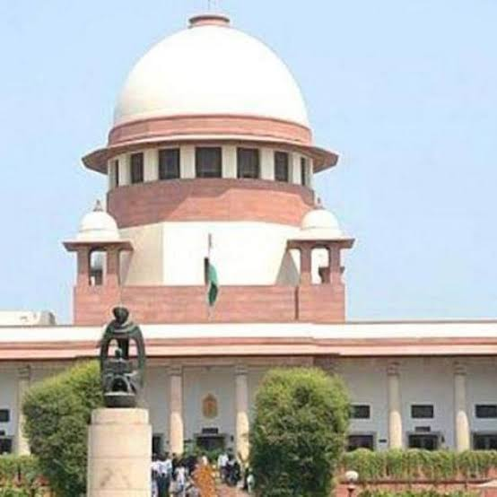
மக்களவையின் செயல்பாடுகள்
∆ அனைத்து மசோதாக்களையும் மக்களவையில்
அறிமுகப்படுத்தவும், நிறைவேற்றவும் முடியும் (நிதி மசோதா உள்பட).
∆ குடியரசுத் தலைவர், உச்சநீதிமன்ற நீதிபதிகள் போன்றவர்களின் பதவி நீக்க விவகாரங்களில் பங்கேற்க
மாநிலங்களவையைப் போலவே
மக்களவையும் அதிகாரம் பெற்றுள்ளது.
∆ மக்களவை உறுப்பினர்கள், குடியரசுத் தலைவர், துணைக் குடியரசுத் தலைவர் ஆகியோரைத் தேர்ந்தெடுக்கும் அதிகாரம் பெற்றுள்ளனர்.
∆ நம்பிக்கையில்லாத் தீர்மானம் லோக்சபாவில் மட்டுமே அறிமுகப்படுத்த முடியும்.

Slide 22
சபாநாயகர்
∆ மக்களவையைத் தலைமை ஏற்று நடத்துபவர் சபாநாயகர் ஆவார். அவர் மக்களவை உறுப்பினர்களால் தேர்ந்தெடுக்கப்படுகிறார்.
∆ நாடாளுமன்ற இரு அவைகளின் கூட்டு கூட்டத்திற்குத் தலைமை வகிப்பார். அவர் ஒரு மசோதாவை நிதி மசோதாவா அல்லது சாதாரண மசோதாவா என தீர்மானிக்கும் அதிகாரம் பெற்றுள்ளார்.

Slide 23
நாடாளுமன்றத்தின் அதிகாரங்கள் மற்றும்
செயல்பாடுகள்
∆ இந்திய நாடாளுமன்றம் சட்டமியற்றுதல்,
நிர்வாகத்தினை மேற்பார்வையிடுதல், வரவு-
செலவு திட்டத்தினை நிறைவேற்றுதல், பொதுமக்கள் குறைகளைப் போக்குதல், மேலும்
வளர்ச்சித் திட்டங்கள், சர்வதேச உறவுகள்,
உள்நாட்டுக் கொள்கைகள் போன்றவைகளை
விவாதித்தல் என பல பணிகளைச் செய்கிறது.
∆ நாடாளுமன்றம் குடியரசுத் தலைவர் மீதான
அரசியல் குற்றச்சாட்டுகளை (Impeachment)
விசாரிக்கவும், உச்சநீதிமன்ற, உயர்நீதிமன்ற
நீதிபதிகள், தலைமை தேர்தல் ஆணையர்,
இந்தியத் தலைமைக் கணக்கு
தணிக்கையாளர் ஆகியோரை அரசியலமைப்புச்
சட்ட விதிமுறைகளின்படி பதவி நீக்கம்
செய்யவும் அதிகாரம் பெற்றுள்ளது.
∆ மாநிலங்களின் எல்லைகளைமாற்றி அமைத்திட
நாடாளுமன்றதிற்கே அதிகாரம் உண்டு.

Slide 24
2.5 இந்திய அரசின் தலைமை வழக்குரைஞர்
~ இந்திய அரசியலமைப்புச் சட்டப்பிரிவு 76 இந்திய அரசின் தலைமை வழக்குரைஞரை நியமிக்க வழிவகை செய்கிறது. இவர் நாட்டின் உயர்ந்த சட்ட அதிகாரி ஆவார். இவர் குடியரசுத் தலைவரால் நியமிக்கப்படுகிறார். உச்ச நீதிமன்ற நீதிபதியாகத் தேவையான தகுதிகளை இவரும் கொண்டிருக்க வேண்டும்.
இந்திய அரசின் தலைமை வழக்குரைஞரின்
அதிகாரங்கள் மற்றும் செயல்பாடுகள்
சட்ட விவகாரங்கள் மீது இந்திய அரசாங்கத்திற்கு ஆலோசனை வழங்குவார். இந்தியாவில் உள்ள
அனைத்து நீதிமன்றங்களிலும் வழக்காடும் உரிமை இவருக்கு உண்டு.
நாடாளுமன்ற இரு அவைகளின்
செயல்முறைகளிலும் பேசுவதற்கும், பங்கு
கொள்ளுவதற்கும் இவருக்கு உரிமை உண்டு.
நாடாளுமன்ற உறுப்பினர் ஒருவருக்கு கிடைக்கக்கூடிய அனைத்து சலுகைகளையும், சட்ட விலக்களிப்புகளையும்
இவரும் பெறுகிறார்.

Slide 25
2.6 நீதித்துறை
உச்சநீதிமன்றம்
நடுவண் அரசாங்கத்தின் மூன்றாவது அங்கம்
நீதித்துறை ஆகும். குடிமக்களின் உரிமைகளையும்
சுதந்திரத்தையும் பாதுகாப்பதில் நீதித்துறை முக்கிய
பங்கு வகிக்கிறது.
இந்திய அரசியலமைப்புச் சட்டத்தின் பாதுகாவலன் உச்சநீதிமன்றம் ஆகும். நடுவண், மாநில அரசுகளின் சட்டமன்ற, நிர்வாகப் பிரிவுகளிலிருந்து நீதித்துறை தன்னாட்சி பெற்று விளங்குகிறது.குடிமக்களின் உரிமைகளையும்,
சுதந்திரத்தையும் பாதுகாப்பதில் நீதித்துறை முக்கிய பங்கு வகிக்கிறது.
உச்ச நீதிமன்றத்தின் நிரந்தர
தலைமையிடம் புதுதில்லியில் உள்ளது. எனினும் இந்தியக் குடியரசுத் தலைவரின் இசைவு பெற்று இந்தியத் தலைமை நீதிபதியின் முடிவின்படி வேறு எந்த மாநிலத்திலும் அல்லது எந்த ஒரு இடத்திலும் இந்நீதிமன்ற அமர்வு அமையலாம்.

Slide 26
உச்ச நீதிமன்றத்தின் அமைப்பு
~ உச்ச நீதிமன்றம் ஒரு தலைமை நீதிபதி உட்பட 34 நீதிபதிகளைக் கொண்டுள்ளது.
நீதிபதிகள் நியமனம்
~ இந்திய உச்ச நீதிமன்ற தலைமை நீதிபதியைக் குடியரசுத் தலைவர் நியமிக்கிறார். மற்ற நீதிபதிகளைத் தலைமை நீதிபதியைத்
தலைவராகக் கொண்ட மூத்த நீதிபதிகள் குழுவின்
ஆலோசனையுடன் குடியரசுத் தலைவர் நியமிக்கிறார்.

Slide 27
உச்சநீதிமன்ற நீதிபதிக்கான தகுதிகள்
உச்ச நீதிமன்றத்தின் அதிகாரங்களும், பணிகளும்
(அ) தனக்கேயுரிய நீதி வரையறை
(ஆ) மேல்முறையீட்டு நீதிவரையறை
(இ) ஆலோசனை நீதிவரையறை
(ஈ) இதர நீதிவரையறை
(உ) நீதிப்புனராய்வு.

Slide 28
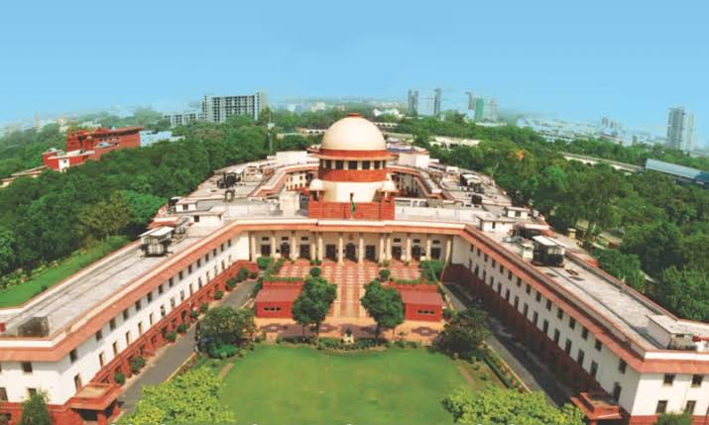

Slide 29
